Slide 1
Bienvenidos
Notes:
Obligatoria para la primera clase (después no va).

Slide 2
Esta clase va a ser
grabada
Notes:
Colocar todas las clases.

Slide 3
MongoDB y
mongoose

Slide 4

MongoDB
Base de datos no relacional orientada a documentos
En lugar de tablas, opta por utilizar colecciones,
Cada documento que ingresamos a una colección puede tener diferente estructura
Puede utilizarse en modo local o en la nube

Slide 5
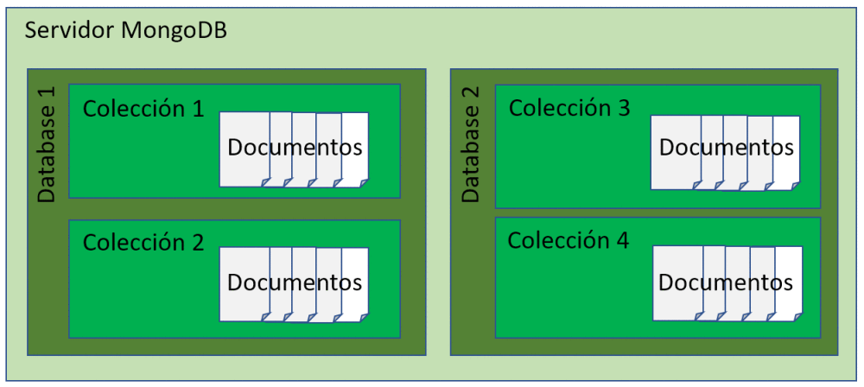
MongoDB: arquitectura

Slide 6
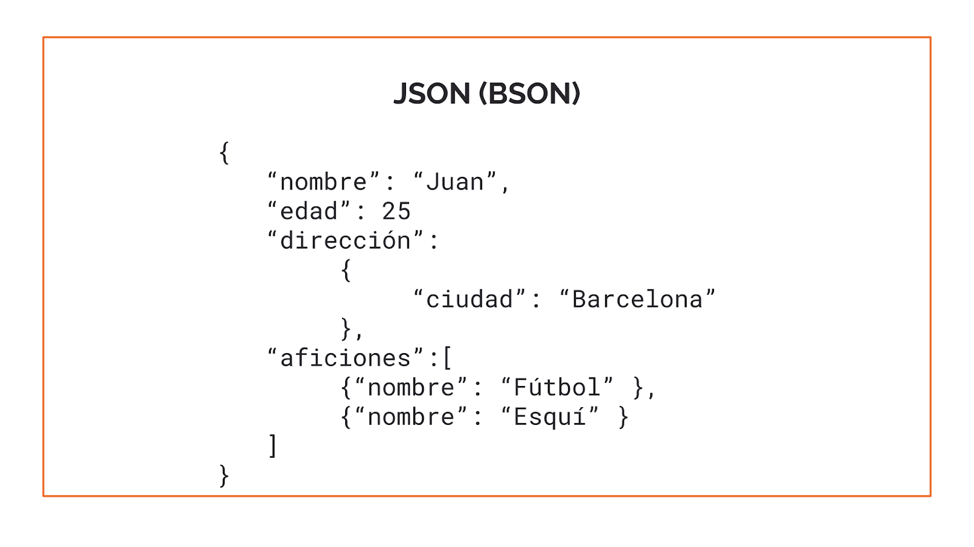
Documentos
Una de las grandes ventajas de un documento es que éste se basa en el concepto de clave-valor, esto, como sabrás, se asemeja muchísimo a un objeto como el que has trabajado tanto tiempo en javascript
No son propiamente un “objeto” como para llamarlos de tal forma, sino que MongoDB trabaja con una extensión de los archivos conocidos como BSON. Esto es lo que realmente permanece en la base de datos.
Los esquemas de una base de datos en MongoDB, con ayuda de elementos como mongoose, son fácilmente manipulables, ya que permite definirlos con una estructura casi idéntica a la de un objeto.
Notes:
Usar para slides de texto e imagen. Si no alcanza, no sobrecargar, usar otra con el mismo título para indicar que continúa el mismo módulo.

Slide 7
Mongoose
Notes:
Usar para los módulos más importantes de la clase, donde se introducen conceptos que se ven en varios slides. No hay que usarla para todos los módulos.

Slide 8


Mongoose
Mongoose es un ODM (Object Document Mapping), el cual nos permitirá definir esquemas para poder gestionar colecciones y documentos entre una aplicación de Node.js y una base de datos en MongoDB.
Además, mongoose también nos permitirá conectar con la base de datos gestionada desde Mongo Atlas, con el fin de poder mantener la gestión de la base de datos desde la nube.
Notes:
Usar para slides de texto e imagen. Si no alcanza, no sobrecargar, usar otra con el mismo título para indicar que continúa el mismo módulo.

Slide 9
CRUD
Notes:
Usar para los módulos más importantes de la clase, donde se introducen conceptos que se ven en varios slides. No hay que usarla para todos los módulos.

Slide 10

CRUD
CRUD es un acrónimo que hace referencia a las cuatro operaciones fundamentales de una base de datos:
C : Create (Crear un dato, insertarlo en la base de datos)
R : Read (Leer un dato, mostrarlo al cliente)
U : Update (Actualizar un dato, cambiar su información interna)
D : Delete (Eliminar un dato, removerlo de nuestra colección
Notes:
Usar para slides de texto e imagen. Si no alcanza, no sobrecargar, usar otra con el mismo título para indicar que continúa el mismo módulo.

Slide 11
Clase 1. DISEÑO Y ARQUITECTURA BACKEND
Cookies, Session & Storage I
Notes:
Obligatoria siempre

Slide 12

¿Comenzamos?

Slide 13
Lo que debes saber
antes de empezar
!
Notes:
Antes de empezar, toma en cuenta lo siguiente...

Slide 14
Acuerdos
y compromisos
Notes:
Antes de empezar, toma en cuenta lo siguiente...

Slide 15
ACUERDOS Y COMPROMISOS
Convivencia
Conoce aquí nuestro código de conducta y ayúdanos a generar un ambiente de clases súper ameno.
Durante las clases, emplea los medios de comunicación oficiales para canalizar tus dudas, consultas y/o comentarios: chat Zoom público y privado, y por el chat de la plataforma.
Ten en cuenta las normas del buen hablante y del buen oyente, que nunca están de más.
Verifica el estado de la cámara y/o el micrófono (on/off) de manera que esto no afecte la dinámica de la clase.

Slide 16

ACUERDOS Y COMPROMISOS
Distractores
Encuentra tu espacio y crea el momento oportuno para disfrutar de aprender
Evita dispositivos y aplicaciones que puedan robar tu atención
Mantén la mente abierta y flexible, los prejuicios y paradigmas no están invitados

Slide 17
ACUERDOS Y COMPROMISOS
Herramientas
Mantén a tu alcance agua, mate o café
Si lo necesitas, ten a mano lápiz y papel para que no se escapen las ideas. Pero recuerda que en Google Drive tienes archivos que te ayudarán a repasar, incluidas las presentaciones.
Conéctate desde algún equipo (laptop, tablet) que te permita realizar las actividades sin complicaciones.
Todas las clases quedarán grabadas y serán compartidas tanto en la plataforma de Coderhouse como por Google Drive.

Slide 18

ACUERDOS Y COMPROMISOS
Equipo
¡Participa de los After Class! Son un gran espacio para atender dudas y mostrar avances.
Intercambia ideas por el chat de la plataforma.
Siempre interactúa respetuosamente.
No te olvides de valorar tu experiencia educativa y de contarnos cómo te va.

Slide 19
Interacciones
en clase
Notes:
Antes de empezar, toma en cuenta lo siguiente...

Slide 20
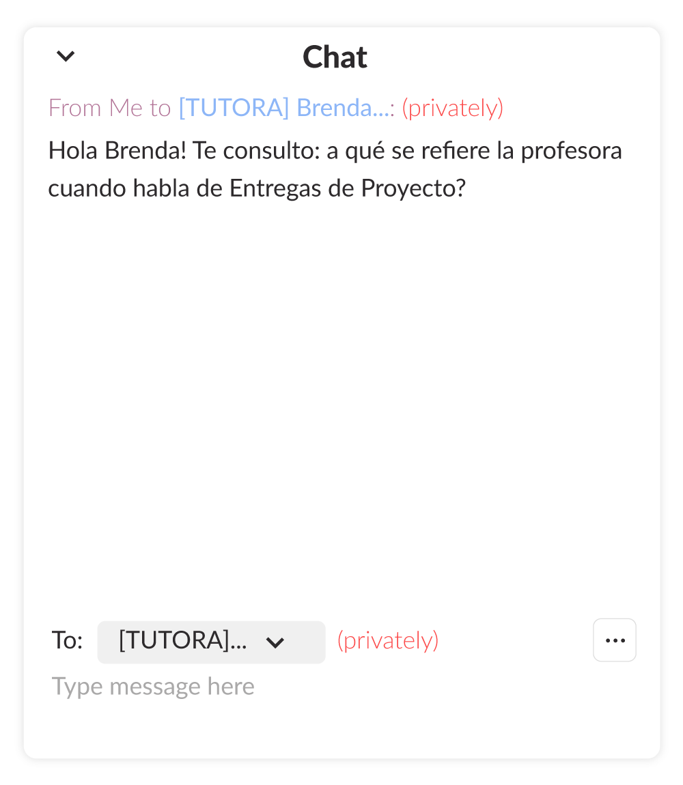
INTERACCIONES EN CLASE
Mientras el profesor explica
Para mantener una comunicación clara y fluida a lo largo de la clase, te proponemos mantener 2 reglas:
1.
Si tienes dudas durante la explicación, debes consultarle directamente por privado a tu tutor por el chat de Zoom.
Notes:
Obligatoria para la primera clase (después no va).

Slide 21
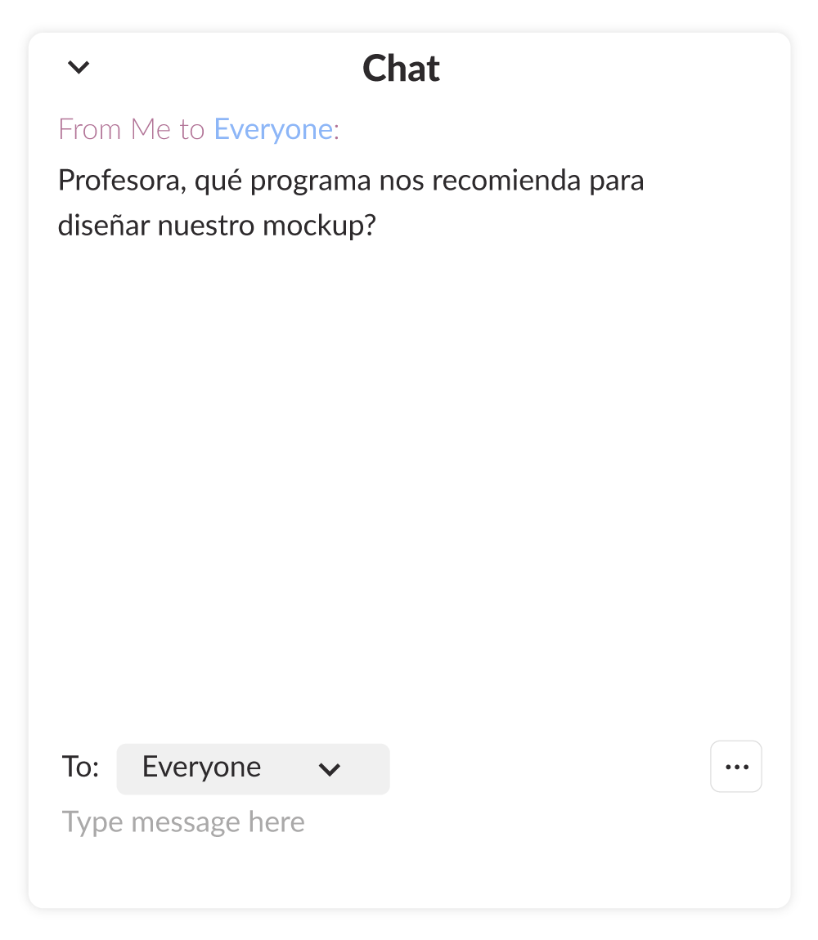
INTERACCIONES EN CLASE
Espacios para consultas
2.
Entre contenido y contenido, se abrirán breves espacios de consulta. Allí puedes escribir en el chat tu pregunta.
¡Tu duda puede ayudar a otras personas!
No olvides seleccionar “todos” para que todos puedan leerte (y no solo tu tutor).
Notes:
Obligatoria para la primera clase (después no va).

Slide 22
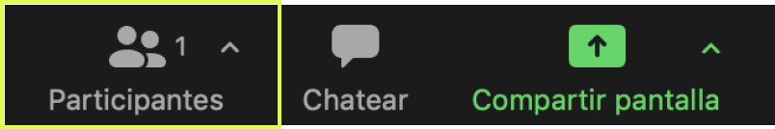
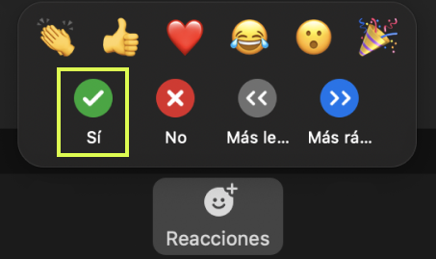
INTERACCIONES EN CLASE
Funcionalidades
Para evitar saturar el chat de mensajes, utiliza los signos que figuran en el apartado Participantes, dentro de Zoom.**
Por ejemplo: si se pregunta si se escucha correctamente, debes seleccionar la opción “Sí” o “No”.
**Para quitar el signo, presiona el mismo botón nuevamente o la opción “clear all”.

Slide 23
After Class

Slide 24
AFTER CLASS
¿Qué son?
Te acompañamos para resolver tus consultas sobre el contenido en estos espacios.
Si hay temas que no se entendieron o necesitan refuerzo, se trabajarán en una clase de 1 hs que opera como espacio de consulta.
No son obligatorias ni se toma asistencia, pero son el espacio uno a uno con tu profesor/a** para responder dudas puntuales o reforzar conceptos.
Tu profesor/a está comprometido con tu educación, por lo tanto:
Se responderán dudas puntuales que hayan quedado sobre los temas dados. ¡Ven preparado, queremos escucharte!
Se verán temas de conocimientos básicos para la nivelación de saberes.
**Los/as tutores/as también serán protagonistas, liderando 5 veces este espacio en todo el curso.

Slide 25
Desafíos
y entregables
Notes:
Antes de empezar, toma en cuenta lo siguiente...

Slide 26


DESAFÍOS Y ENTREGABLES
¿Qué son?
Actividades en clase
Entregas del Proyecto final
Ayudan a poner en práctica los conceptos y la teoría vista en clase. No deben ser subidos a la plataforma.
Entregas con el estado de avance del proyecto final, que deberán ser subidas a la plataforma hasta 7 días luego de la clase para ser corregidas cada tutor/a.
Notes:
Sólo se muestra la primera clase.
Sugerencias:
No solicitar más de un desafío entregable por clase a los estudiantes.
Si se utiliza una Actividad en clase, si bien no se entregan, que demuestre una finalidad. Por ejemplo, puede utilizarse para solicitar algo puntual de tarea: “Para la próxima clase traer anotado…” o ser la práctica necesaria para otro entregable vinculado con el Proyecto.

Slide 27
DESAFÍOS Y ENTREGABLES
Proyecto final
El Proyecto final se construye a partir de los desafíos que se realizan clase a clase. Se va creando a medida que el estudiante sube los desafíos entregables a nuestra plataforma.
El objetivo es que cada estudiante pueda utilizar su Proyecto final como parte de su portfolio personal.
Se debe subir a la plataforma la ante-última o última clase del curso. En caso de no hacerlo tendrás 10 días a partir de la finalización del curso para cargarlo en la plataforma. Pasados esos días el botón de entrega se inhabilitará.

Slide 28
¿Cuál es nuestro Proyecto final?

Slide 29

PROYECTO FINAL
Roles, autorizaciones y tienda de compra
REEMPLAZAR
POR IMAGEN
Consigna:
Implementarás un sistema de recuperación de contraseñas que envíe un correo con un enlace para restablecer la contraseña, que expire en una hora. Además, crearás un middleware que trabaje con la estrategia “current” para la autorización, permitiendo que solo administradores puedan crear, actualizar y eliminar productos, y que los usuarios solo puedan agregar productos a su carrito. Entrega el proyecto en un repositorio de GitHub, sin la carpeta node_modules, e incluye un archivo .env para configurar las variables de entorno​
Notes:
Primera clase.

Slide 30
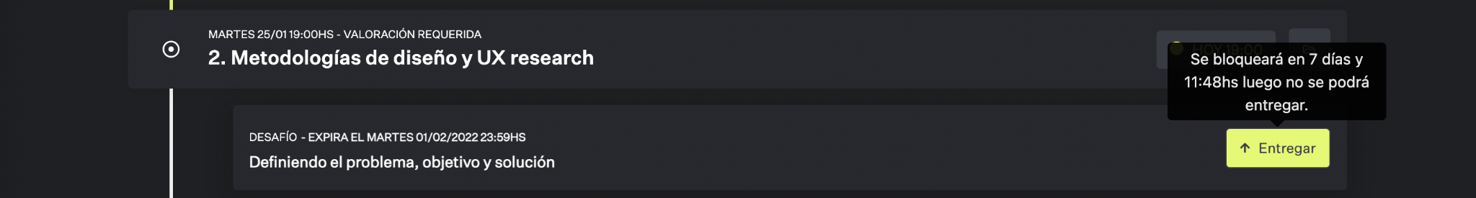
¡Importante!
Los desafíos y entregas se deben cargar hasta siete días después de finalizada la clase. Te sugerimos llevarlos al día.
Notes:
Primera clase.

Slide 31


Temario
00
1
2
Express + MongoDB
Cookies, Session & Storage I
Cookies, Session & Storage II
API REST
Express Router
MongoDB
Storage
Session Storage con Mongo Atlas
Primer Login
Cookies
Session
Notes:
Recurso: Temario del curso - Se muestra al inicio de cada clase
- Tiene un aspecto similar a un calendario. - Resume rápidamente: título de la clase, número y contenidos que abarca
- Guía rápida tanto para docentes, como para estudiantes. - Para mayor ubicación en el curso, también muestra en un tamaño más pequeño lo sucedido la clase anterior y la siguiente.
- Se colocan los temas de la clase y deben enlazarse a la diapositiva correspondiente.

Slide 32

Objetivos de la clase
Conocer el concepto de Cookies, Sessions y Storage
Integrar los conceptos de manera práctica en nuestro servidor

Slide 33

MAPA DE CONCEPTOS
¿Qué es?
Información
Cookies
Características
Get
Seteo
Set
Clientes
Clear
Características
Identidad
Sessions
Utilidad
¿Qué es?
Información
Cookies
Características

Slide 34
Cookies

Slide 35
La necesidad de saber información del cliente
Cuando desarrollamos un sitio web, tenemos que contemplar que la forma de interactuar de un cliente suele ser diferente, entonces es importante tener algún recurso para saber información sobre ciertos detalles de información y comportamiento de un cliente, para que el servidor pueda usar eso a su favor.
¿Cómo podemos seguir un rastro de los clientes de nuestro sitio web y poder obtener un poco más de información de contacto y/o de comportamiento sobre los clientes que nos visitan?
La respuesta: cookies.
Notes:
Usar para slides de sólo texto. Si no alcanza, no sobrecargar, usar otra con el mismo título para indicar que continúa el mismo módulo.

Slide 36

¿Qué es una cookie?
Una cookie es un pequeñísimo archivo de texto donde podremos almacenar información dentro del navegador, de manera que pueda viajar entre las peticiones y sirva como un ligero contenedor de información necesaria para poder procesar ciertas peticiones.
Algunos de los datos que se suelen guardar en una cookie son:
Nombres de usuario
IDs de sesiones (que abarcaremos más adelante)
Preferencias de navegación para tu página.
Notes:
NOTA: Muchos preguntan ¿Por qué una cookie es llamada una cookie? Te invito a que investigues un poco al respecto, ya que hay múltiples interpretaciones y diferentes personas han asignado diferentes orígenes. Algunos que te puedo aportar son:
Por analogía: Se dice que el nombre se acuñó a la historia de Hansel y Gretel, donde ambos dejaban un rastro de migajas de galleta para no perder el camino, estos “rastros” o breadcrumbs son pequeñas marcas que definen nuestra navegación y hacen referencia a las migajas de una galleta.
Por UNIX: El término fué acuñado por un programador web llamado Lou Montulli, se deriva del término "magic cookie" que es un paquete de datos que un programa recibe y envía de regreso sin modificaciones, el cual es utilizado por los programadores de UNIX, fueron de estas primeras implementaciones para poder enviar información también entre computadoras.

Slide 37
Rastros que suele dejar un usuario al navegar en la web

Slide 38
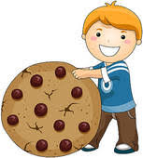
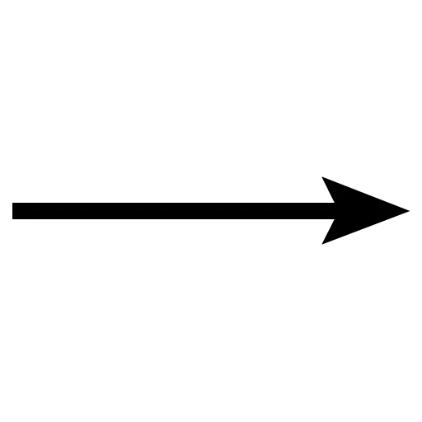

Ejemplo
El cliente pone el fondo de la página en modo “oscuro”
El cliente busca productos específicos
El cliente hace login
La cookie almacena:
Id de sesión
preferencias de configuración en página
La cookie almacena:
Id de sesión
preferencias de configuración en página
Búsquedas recientes
La cookie almacena el id de la sesión

Slide 39
¡Importante!
Las cookies viven en el navegador, por lo que son fácilmente accesibles por múltiples elementos externos.
Por ningún motivo guardamos información sensible en una cookie. Nunca guardamos información de métodos de pago, contraseñas, ni cualquier dato que pudiera comprometer la seguridad del cliente.

Slide 40
Características
A las cookies se les puede configurar un tiempo de vida. Una vez finalizado el mismo, la cookie se elimina del navegador.
Al almacenarse del lado del cliente, el espacio con el que se cuenta es limitado, por lo que se recomienda elegir de forma adecuada lo que se vaya a guardar como cookie.
Podemos asignarles claves secretas para poder aumentar la seguridad
Viven en el navegador, así que no guardamos datos sensibles

Slide 41
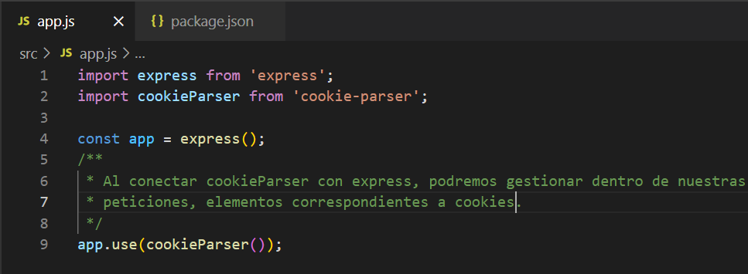
Comenzando a utilizar cookies
Partimos de instalar express y el módulo de cookie-parser
Posteriormente configuraremos nuestro servidor. Utilizaremos el middleware con app.use

Slide 42
Utilización de Cookies:
set, get y clear
Notes:
Antes de empezar, toma en cuenta lo siguiente...

Slide 43
Setear una cookie
Una cookie debe setearse dentro del flujo de vida de una petición, por lo tanto, llamaremos un endpoint llamado /setCookie donde utilizaremos el objeto res, para poder asignar una cookie al cliente en su navegador.
Para leer la cookie seteada, utilizaremos el objeto req en el endpoint /getCookies, ya que, como el cliente tiene la cookie en su navegador, deberá enviarla por dicho objeto.
Además, llamaremos también un endpoint llamado /deleteCookie donde utilizaremos el objeto res, para poder limpiar la cookie asignada al cliente en su navegador.
Notes:
Usar para slides de sólo texto. Si no alcanza, no sobrecargar, usar otra con el mismo título para indicar que continúa el mismo módulo.

Slide 44
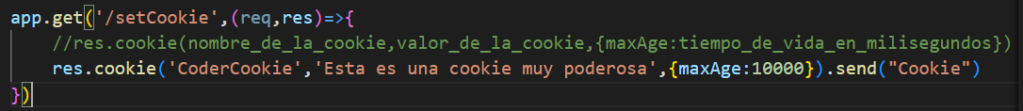
Ejemplo: seteando una cookie
Utilizando el objeto res para enviar la cookie al cliente
Si no colocamos el parámetro maxAge, la cookie persistirá hasta ser borrada (sin tiempo de vida definido).

Slide 45
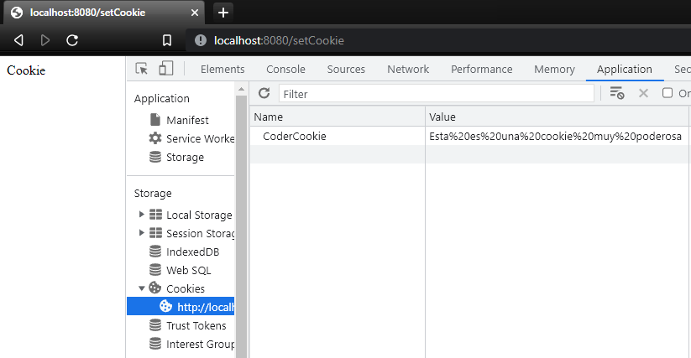
Revisando que la cookie se encuentre seteada en la pestaña “Application”

Slide 46
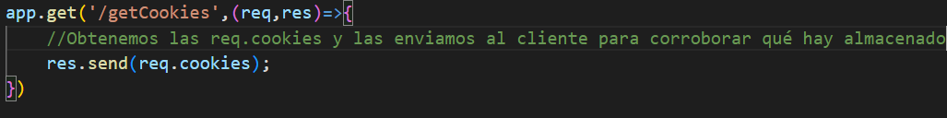
Ejemplo: obteniendo una cookie
Utilizando el objeto req para revisar las cookies
En este caso enviamos todas las cookies al cliente. Si queremos acceder a una cookie específica, la podemos llamar como req.cookies.nombre_de_la_cookie

Slide 47
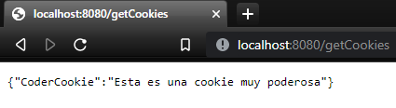
Obtenemos la cookie recién seteada

Slide 48
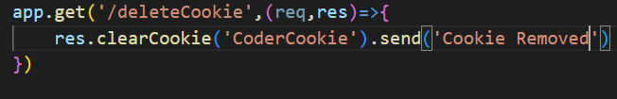
Ejemplo: Eliminando una cookie
Utilizando el objeto res para eliminar la cookie que habíamos seteado
Si la cookie ya fue borrada o caducó por expiración, no hay problema. El clearCookie procede a ignorarlo

Slide 49
Agregando seguridad a la cookie:
Signed Cookies
Notes:
Antes de empezar, toma en cuenta lo siguiente...

Slide 50


¿Qué es “firmar” una cookie?
Como las cookies son almacenadas en el navegador, pueden llegar a ser alteradas mucho más fácilmente que si ésta viviera en el servidor. Es por ello que necesitamos agregar un factor de seguridad para que la cookie se “invalide” en caso de que haya sido modificada.
No podemos evitar que alguien externo altere la cookie, pero sí podemos indicar que, en caso de que la cookie ya no sea exactamente idéntica a la generada, entonces la pase como cookie inválida.

Slide 51
Podemos utilizar el mismo cookieParser
No es necesario instalar algo nuevo, solo configuraremos la inicialización del cookieParser. Esto se conseguirá agregando un secret al momento de la inicialización
Si inicializamos:

Slide 52
Podemos utilizar el mismo cookieParser
Podremos firmar las cookies para mayor seguridad a partir de la lógica planteada, solo basta colocar un {signed:true} en la definición de la cookie:

Slide 53

Sobre las signed cookies
Para poder acceder a una signed cookie, éstas ya no estarán disponibles en req.cookies, sino en req.signedCookies, por lo que hay que pensar bien qué cookies corresponderán a qué lado
Si tratamos de acceder a una cookie firmada que fue alterada por alguna razón, al querer acceder a ella solo se devolverá un false.

Slide 54
Inyectar cookies en Frontend
Duración: 15-20min
Notes:
Usar para Actividades en clase.

Slide 55
ACTIVIDAD EN CLASE
Inyectar cookies en frontend
Crear una única vista de frontend en nuestro servidor express, la cual contará con dos campos input y dos botones
El primer campo input deberá ser el nombre del cliente.
El segundo campo input deberá contener el correo electrónico
El botón getCookie debe enviar una petición de tipo GET para recibir la cookie, solo mostrar por consola la cookie.
El botón submit, deberá enviar una petición POST, la cual deberá crear una cookie con el formato
{user:correoDelInput}
La cookie debe tener un tiempo de vida de 10 segundos. Corroborar que la cookie se borre después del tiempo indicado.
Notes:
Usar para las subsiguientes slides de Actividades en clase.

Slide 56
☕
Break
¡10 minutos y volvemos!
Notes:
Obligatoria siempre. A la hora del Break, entre 5 y 10 minutos. Considerar ubicar este espacio en un momento adecuado de la clase. Al volver, mostrar los resultados de la pregunta del anterior slide y generar un breve intercambio.

Slide 57
Dando identidad al cliente: sessions

Slide 58
Un concepto interesante: la conexión sin estado
Una de las características de nuestra API REST es la conexión sin estado, esto significa que el servidor recibe una petición del cliente y devuelve una respuesta… así, sin contexto previo.
El cliente no sabe de dónde obtiene la información que está solicitando, y al servidor no le interesa qué hará el cliente con la información que acaba de entregar.
Notes:
Usar para slides de sólo texto. Si no alcanza, no sobrecargar, usar otra con el mismo título para indicar que continúa el mismo módulo.

Slide 59
Entonces, ¿cómo el servidor sabe del usuario al hacer una petición?
Esto seguramente nos despierta la incógnita: ¿Cómo en un sitio web saben quién soy? ¿Cómo se gestionaría todo el flujo de una compra si mi servidor trabaja sin estado?
Para resolver estas situaciones, el servidor debe tomar siempre la identidad del cliente que está haciendo la petición. Es decir, el cliente alimenta al servidor con cada petición con la información que necesita procesar. El servidor no almacena nada para sí.
Actualmente, el cliente debe enviarnos dicha información desde queries, params, body y cookies. Todo esto enviado desde el front. ¿Y si delegamos algo más de responsabilidad al back? Vamos a manejar un sistema de sesiones.
Notes:
Usar para slides de sólo texto. Si no alcanza, no sobrecargar, usar otra con el mismo título para indicar que continúa el mismo módulo.

Slide 60
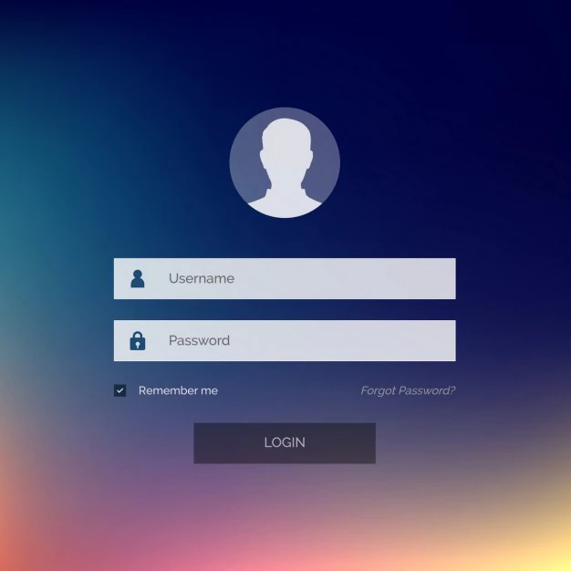
¡Usuario, identifícate!
El sistema de sesiones permitirá que el servidor tenga almacenada información referente al cliente, con el fin de que éste pueda mantenerse identificado al momento de hacer las peticiones. ¡Finalmente rompemos el anonimato! Una vez que el cliente pase por un proceso de login, podemos procesar esa información para mantener reconocido al cliente y poder brindarle respuestas particulares acorde con su rol en la página
Notes:
Usar para slides de texto e imagen. Si no alcanza, no sobrecargar, usar otra con el mismo título para indicar que continúa el mismo módulo.

Slide 61
Session como módulo de node
Session permite conseguir este almacenamiento de información de cliente. Este podremos utilizarlo a través del elemento req.session.
Algunas características de session son:
La información que se quiera guardar en session se almacena del lado del servidor.
Del lado del cliente, se crea un identificador único para poder acceder a esa información desde el navegador.
Los datos almacenados en session se borran al cerrar la ventana del navegador.
Se utiliza principalmente para guardar los datos de usuario al iniciar sesión..

Slide 62
Utilizando Session
Notes:
Antes de empezar, toma en cuenta lo siguiente...

Slide 63
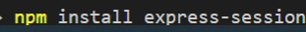
Instalamos el módulo con npm
Session es un módulo de node diseñado para poder manejar el sistema de sesiones previamente definido
Es un módulo sólo compatible para utilizar con
Notes:
NOTA: Más adelante abordaremos jwt como la solución final para poder resolver el asunto de sesiones, por el simple detalle de la disponibilidad y alcance en diferentes sistemas.

Slide 64
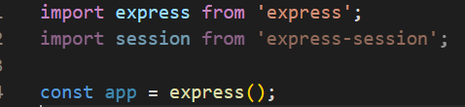
Partimos de instalar session en nuestro proyecto
E inicializaremos nuestro servidor importando session

Slide 65
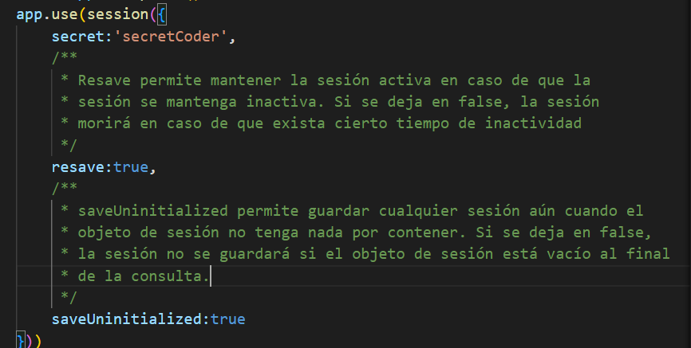
Finalmente colocamos session como middleware para nuestro servidor de express
Notes:
NOTA: Puedes hacer mención del sistema “touch” para sesiones activas en caso de que consideres que el estudiante necesita mayor contexto.

Slide 66
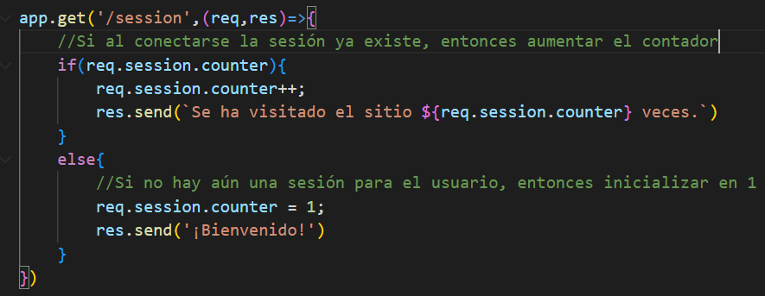
Levantando la session en el endpoint
En el endpoint
“/session”
Inicializaremos la sesión. Si no existe el counter lo inicializará en 1, y si existe lo incrementará para llevar un conteo de visitas.

Slide 67
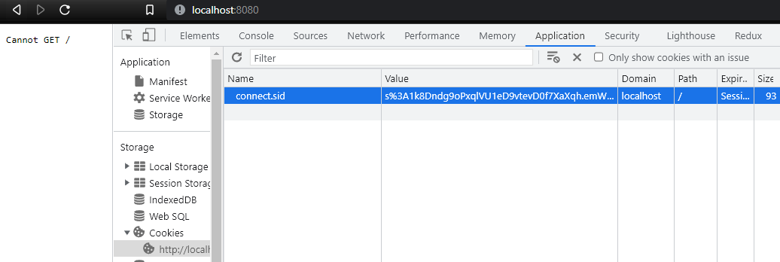
Notamos que, a pesar de no haber llamado al endpoint, session ya insertó un session id con el nombre de connect.sid
Una vez que hemos importado socket.io desde nuestro script de lado del cliente, podemos probar utilizándolo en nuestro archivo index.js.En este archivo index.js es donde tendremos el socket/cliente para conectar con socket/servidor

Slide 68
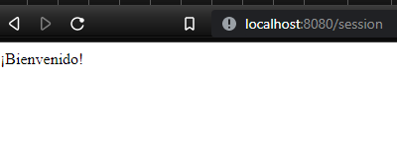
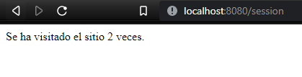
Primera visita:
Siguiente visita:

Slide 69
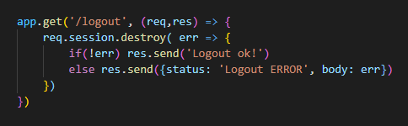
Eliminar datos de session
Para eliminar datos de una variable de session, se utiliza el parámetro de request y el método destroy. Como parámetro se pasa un callback.

Slide 70
Login con session
app.get('/login', (req, res) => {
const { username, password } = req.query
if (username !== 'pepe' || password !== 'pepepass') {
return res.send('login failed')
}
req.session.user = username
req.session.admin = true
res.send('login success!')
})
Para iniciar sesión se verifica que los datos ingresados por el usuario sean los correctos. Si lo es, se guarda en session los datos de este usuario. Además, se puede crear la variable admin, también en session, con el valor de true, lo que indica que el usuario logueado es un administrador

Slide 71
Middleware de autenticación
function auth(req, res, next) {
if (req.session?.user === 'pepe' && req.session?.admin) {
return next()
}
return res.status(401).send('error de autorización!')
}
Mediante estos middleware se puede limitar el acceso a determinadas rutas a aquellos usuarios que sean administradores (o, por ejemplo, otras a cualquier usuario logueado).
Si coincide el usuario guardado en session y además es admin, entonces sigue a la ruta, sino devuelve un error.

Slide 72
Aplicación del middleware
app.get('/privado', auth, (req, res) => {
res.send('si estas viendo esto es porque ya te logueaste!')
})
Al aplicar el auth middleware en la ruta /content, estará accesible únicamente luego de que el usuario haya iniciado sesión.
Además, según el código del middleware, se puede especificar a cierto usuario o cierto tipo de usuario (admin o usuario común, por ejemplo)

Slide 73
Logout con session
app.get('/logout', (req, res) => {
req.session.destroy(err => {
if (err) {
return res.json({ status: 'Logout ERROR', body: err })
}
res.send('Logout ok!')
})
})
Para cerrar sesión, solo basta con aplicar el método destroy de session.
Al borrar los datos almacenados, ya no queda registro de que el usuario haya iniciado sesión. Y en este caso, ya no van a ser accesibles las rutas que tengan el auth middleware.

Slide 74
Sesiones de usuario en el server
Realizar un programa de backend que establezca sesiones de usuarios en el servidor.
Duración: 10/15 min
Notes:
Usar para Actividades en clase.

Slide 75
ACTIVIDAD EN CLASE
Sesiones de usuario en el server
Realizar un programa de backend que establezca sesiones de usuarios en el servidor.
Cuando un cliente visita el sitio por primera vez en la ruta 'root', se presentará el mensaje de “Te damos la bienvenida”.
Con los siguientes request de ese mismo usuario, deberá aparecer el número de visitas efectuadas. El cliente podrá ingresar por query params el nombre, en cuyo caso se añadirá a los mensajes devuelto.
Por ejemplo: “Bienvenido Juan” o “Juan visitaste la página 3 veces”. Ese nombre, solo se almacenará la primera vez que el cliente visite el sitio.
Notes:
A pesar de que ésto es una actividad en clase, evalúa el tiempo que tienes hasta este punto para corroborar si puedes cambiarlo por un hands on lab, en caso de que necesites una clase más fluida.

Slide 76
¿Preguntas?
Notes:
Obligatoria. Se sugiere ubicar al finalizar la explicación de algún tema, para abrir formalmente el espacio de preguntas y ordenar la interacción.

Slide 77
Opina y valora
esta clase
Notes:
Obligatoria siempre.

Slide 78
Muchas gracias.
Notes:
Todas las clases

Slide 79
Resumen
de la clase hoy
Concepto de cookies y sessions
Aplicación de cookies y sessions
Sistema de login elemental
Notes:
Obligatoria siempre. Completar el resumen con palabras claves de lo visto. En caso de cerrar con el “mapa de conceptos” se puede sacar.

Slide 80
Educación digital
para el mundo real.
Notes:
Todas las clases

